Slide 1

Fase D: Evaluatiefase
Kwaliteitszorg opleiding tot verpleegkundige

Slide 2
Lesdoelen
Uitleg over het reflectieverslag
Beoordelingscriteria uitleggen

Slide 3
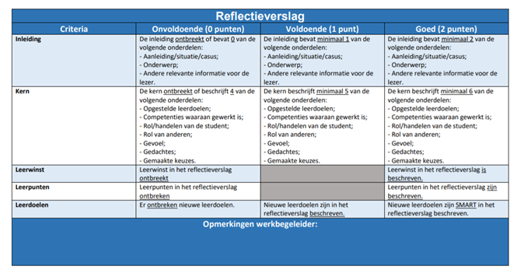
Het reflectieverslag

Slide 4
Beoordelingscriteria kwaliteitsproject

